Slide 1
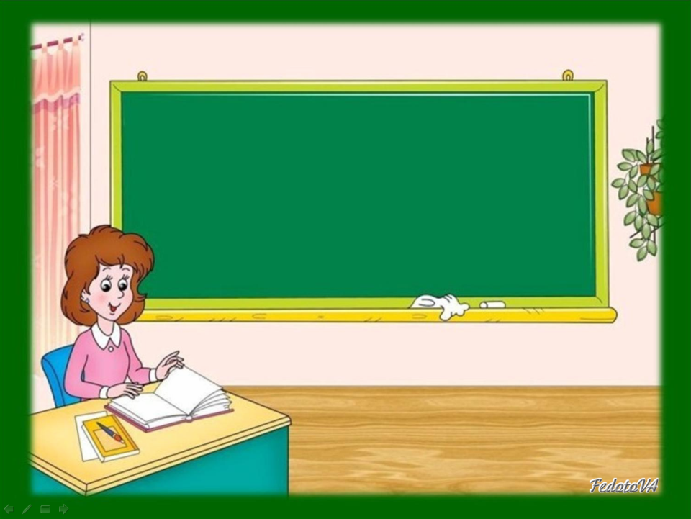
Русский язык. 6 класс.
Чтение. Чтение вслух стихотворных и прозаических текстов.

Slide 2


Там нет текста, там нет и объекта исследования и мышления». (М.М.Бахтин)

Slide 3
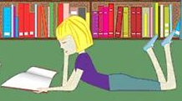
ВЫРАЗИТЕЛЬНОЕ ЧТЕНИЕ
На основе обучения правильному интонированию текста развиваются следующие умения школьников:
  умение членить текст на смысловые отрезки (фрагменты, микротемы),
  умение выделять главную и второстепенную информацию текста.

Slide 4
СЛОВАРНАЯ РАБОТА
Словарная работа обеспечивает…
  осмысленность процесса понимания текста;
  расширение словарного запаса ученика,
  рост его культуры.
Содержание словарной работы - толкование значения новых или непонятных ученику слов, понятий, терминов, в том числе с помощью словаря.

Slide 5

Главное в работе с текстом – сосредоточить внимание учащихся не только на орфографии и пунктуации, но и на содержании текста как коммуникативно – познавательной единицы.
Примерный план анализа текста любого типа речи:
1.Выразительное чтение текста.
2.Словарная работа.
3.Тема текста.
4.Идея текста.
5.Тип текста.
6.Стиль текста.
7.Выразительные средства речи и их роль.
Большую роль в создании речевой среды на уроке играет подбор дидактического материала. Обращение к тексту позволяет не только улучшить орфографическую и пунктуационную грамотность учащихся, но и воспитать чувство национального достоинства у носителей русской речи.

Slide 6
Развитию творческих способностей содействуют дидактические игры на уроке. Например:
«Диктор». Прочитайте текст орфоэпически правильно.
«Редактор». Исправь речевые ошибки.
«Переводчик». Замени иноязычные слова русскими.
«Перевертыши». Замените в словосочетании главное слово так, чтобы получилась метафора.
«Лингвист». Исследуйте текст

Slide 7
Примеры текстов
***
Мы идем с л…сником по мелколесью. Кое-где попадают(?)ся маленьк…е оконца- колодцы.
Из –под камня течёт р…дник. Он превращает(?)ся в ручеёк который вес..ло б…жит на восток. Ручей брызж…т звенит журчит и потом стремительно скатывает(?)ся вниз. По склону горы он льет(?)ся дальше. Несколько таких ручьев сл…ваются в один большой ручей и он спокойно течёт по равнине. А вот он с шумом низвергает(?)ся в пропасть.
(К.Паустовский)

Slide 8
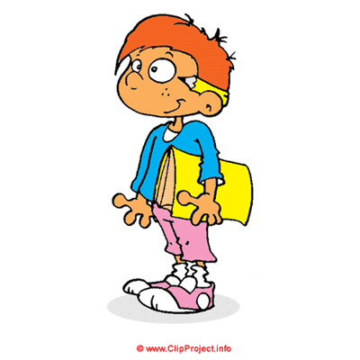
Задания
1.Озаглавьте текст.
2.Как второй абзац присоединяется к первому?
3.Найдите предложение, заключающую главную мысль текста.
4.Спишите текст, вставляя пропущенные буквы и выделив орфограммы.
5.Подберите синонимы к слову низвергается.
6.Выпишите одно слово, в котором звуков больше , чем букв. Докажите правильность своего выбора.
7.В третьем предложении укажите части речи, к которым относятся составляющие его слова
8.Разберите по составу следующие слова: превращается, лесником, маленькие.
9.Напишите небольшое сочинение об источнике или водоеме, знакомом вам: родничке, ручье, реке, озере.

Slide 9

По желанию учащиеся также могут поработать с текстом стихотворения И.Бунина «Родник».
В лесу, в горе, родник, живой и звонкий,
Над родником старинный голубец
С лубочной почерневшей иконкой,
А в роднике березовый корец.
Я не люблю, о Русь, твоей несмелой
Тысячелетней, рабской нищеты.
Но этот крест, но этот ковшик белый…
Смиренные, родимые черты!
Голубец - памятник в виде креста с кровлей над ним.
Лубочные иконы -религиозные картинки, иногда заменявшие собой иконы не только в домах, но и в небогатых церквях (Нерукотворенный Спас, явленные образа Богоматери, фигуры святых с их чудесами, праздники, святцы).
Корец - ковш.

Slide 10
Что объединяет эти тексты и в чем различия?
Укажите непонятные слова.
Попытайтесь определить значение слов: голубец, корец, лубочная икона.
Подберите антонимы к словам: живой, звонкий, старинный, нищета, любить, несмелый.
Какие части речи преобладают в тексте и почему
Подберите синонимы к словам: живой, звонкий, старинный, нищета, любить, несмелый.
Почему в тексте довольно много прилагательных?
Почему автор использует многоточие?
Можно ли считать стилистической ошибкой то, что в первой строфе Бунин употребил слово родник трижды?
Определите ключевые слова текста.
Какие образы создает поэт в стихотворении?
Что общего между словами родник и родина?
Подготовьте выразительное чтение стихотворения.

Slide 11
Работа с данным текстом помогает учащимся осознать, что великое рождается из малого (река, рожденная из маленького родника).
Подвожу школьников к осознанию того, что в жизни человека тоже бывает так: наши маленькие дела становятся началом (родником) дел великих.
Эти два текста тематически связаны. Их объединяет один и тот же образ – источник. В прозаическом тексте – это родничок, активный, деятельный, пробивающий себе дорогу.
У Бунина это родник , «живой и звонкий», близкий и родной, как Родина.

Slide 12
«Хитрый текст»
Учащихся привлекают тексты занимательного характера, тексты с необычными заданиями. Их можно использовать для реализации метапредметных связей , о которых заявлено в новых ФГОСах (русский язык + география; русский язык +биология; русский язык + литература), а также на уроках в конце четверти, когда ребята уже устали, а работать ещё надо.
Ищем ответы в текстах
Найдите в тексте замаскированные в предложениях названия 8 городов мира.
Пример. Жил-был мальчик Аго. (Чикаго)
Жил-был мальчик Аго. Он был очень сильным, но в городе был ещё один такой же силач, по кличке Реван. И решили они на спор убрать огромный камень, что на проспекте Герани. Словно слон, стал Реван толкать глыбу, но она не поддавалась. Аго же, не важничая, взял лопату и стал обкапывать камень со всех сторон. Тот так и ушел в землю, и Аго, мельче хоть размерами, чем Реван, победил. Ибо знание – сила, господа хорошие!
Ответ: Чикаго, Ереван, Тегеран, Осло, Женева, Торонто, Гомель, Лагос.

Slide 13
***
Прочитайте предложения. Являются ли они текстом? Что нужно сделать, чтобы получился текст? Определите правильную последовательность предложений и запишите небольшой рассказ И. Соколова-Микитова.
Птичка выпорхнула из куста черной смородины и закружилась над нашими головами. 2) Птички прилетели кормить птенцов и нас совсем не боялись. 3) Мы осторожно раздвинули густые зеленые ветки и увидели гнездышко. 4) В начале лета из голубых яичек вывелись желторотые голые птенчики. 5) В гнездышке лежали четыре голубых яичка.
    (Проверьте себя: 1, 3, 5, 2, 4.)

Slide 14
*** Работа с текстом (материал распечатан для каждого ученика).
В жаркий летний полдень.
Медом, полевыми цветами густо пахнет в жаркий день свежее сено.
На крутом берегу, там, где начинается сосновый бор, высыпало земляники видимо-невидимо.
Качается под ветром сухая трава. Гоняются над лугом друг за другом веселые стрекозы и перепархивают разноцветные бабочки.
Между травинками по сухим земляным комочкам, по сухой траве спешат-бегут хлопотливые муравьи, несут травинки — строить себе высокий дом.
Хорошо бегать по зеленому душистому лугу и, набегавшись, полежать в траве под березами. И, глядя в небо, слушать кукушку «Ку-ку! Ку-ку! Ку-ку!» — Это вам на счастье. «Ку-ку! ку-ку! ку-ку!» — Это вам на радость. «Ку-ку ку-ку! ку-ку!» — Это вам на веселье. (И. Соколов-Микитов)
Прочитайте текст про себя и перескажите его.
О чем говорится в тексте? Определите его тему и основную мысль. Что отражает заглавие этого текста? Озаглавьте отрывок по выраженному в нем чувству автора. (От того, что видит писатель, его охватывает веселые, радость жизни, и поэтому текст можно назвать «Радость жизни».)

Slide 15
***
Чтение и анализ отрывка из рассказа В. Бианки .
Мы были на охоте в лесу. Втроем: сынишка, я и Джим. Джим — это собачка наша. Коротконожка, уши до земли, хвостик куцый. Замечательная охотничья собачка, хоть и старенькая... Необыкновенно умный и добрый у нас Джим. С другими собаками не дерется, никого никогда не кусает, всем знакомым людям при встрече хвостиком часто-часто машет и, знаете, так по-собачьи, приветливо улыбается.
Беседа по содержанию:
Как автор относится к Джиму? По каким словам это можно определить?
Выпишите из текста слова, которые описывают характер Джима. Добавьте к характеристике собаки свои слова.
Какова основная мысль этого отрывка? Выражена ли она автором прямо или содержится в самом тексте?

Slide 16
***
Редактирование ученического сочинения.
Наш сад красивый. Слева от сада темный старый колодец. За ним плещется и журчит веселая речка. На крутом ее берегу поставили памятник героям войны. А за речкой простираются поля золотой пшеницы. С одной стороны поля посажен совсем молодой лесок.
Чтение текста, определение его основной мысли. В каком предложении она выражена? Развивается ли мысль, выраженная в начале абзаца? В основной части?
Исправьте текст, придумав продолжение (т. е. развив основную мысль).
Исправленный вариант запишите.

Slide 17
***
А4. В каком порядке должны следовать предложения, чтобы получился текст?
1.Обучали солдат иноземцы, занимавшие офицерские должности.
2.В потешных войсках Петра всё было как в настоящей армии.
3.Он записался сначала барабанщиком, а потом рядовым солдатом в роту.
4.Царь же не имел никаких преимуществ перед другими.
А.2,1,4,3
Б.1,3,2,4
В.2,4,3,1
Г.3,4,1,2

Slide 18
***
Письмо по памяти.
Запишите по памяти отрывок из стихотворения. Расставьте ударения в словах. Подчеркните те слова, в которых не совпадает количество букв и звуков.
Льет дождь, холодный, точно лед.
Кружатся листья по полянам,
И гуси длинным караваном
Над лесом держат перелёт.
(И. Бунин)

